Slide 1
Habilidades y recursos tecnológicos en estudiantes a distancia
Algunas experiencias en un curso para estudiantes de la Especialización en Enseñanza de Español como Lengua Extranjera
Seminario de Lingüística Aplicada a la Enseñanza de Lenguas
2 de mayo 2019

Slide 2
Introducción
Asignatura Estrategias para el Estudio a Distancia, Especialización en Enseñanza de Español como Lengua Extranjera, a distancia (CEPE-ENALLT)
Cuestionario diagnóstico: habilidades computacionales
Aspectos básicos de uso de herramientas
Docentes. 29
Administrativo. 2

Slide 3
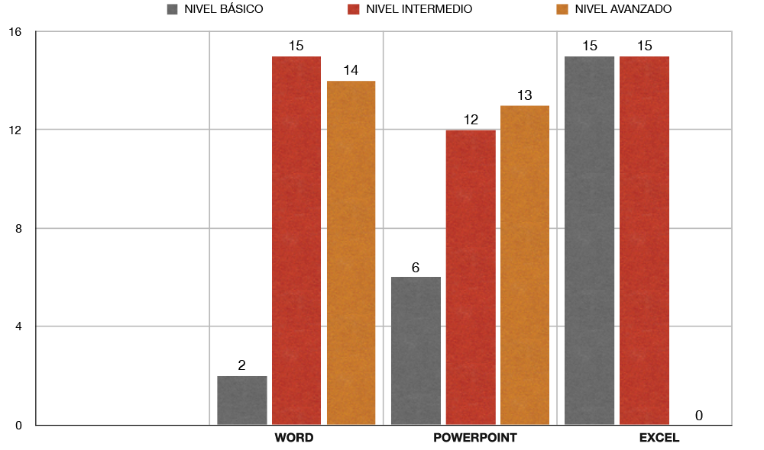
Resultados
¿Cuáles de los siguientes programas conoces y cuál considera que es su nivel?

Slide 4
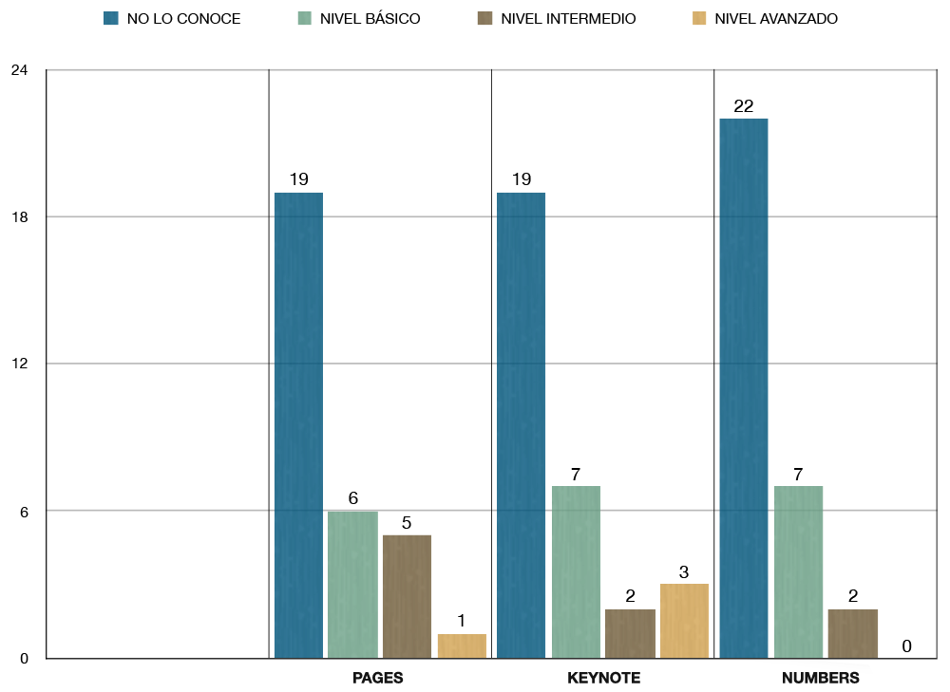
Resultados
¿Cuáles de los siguientes programas conoces y cuál considera que es su nivel?

Slide 5
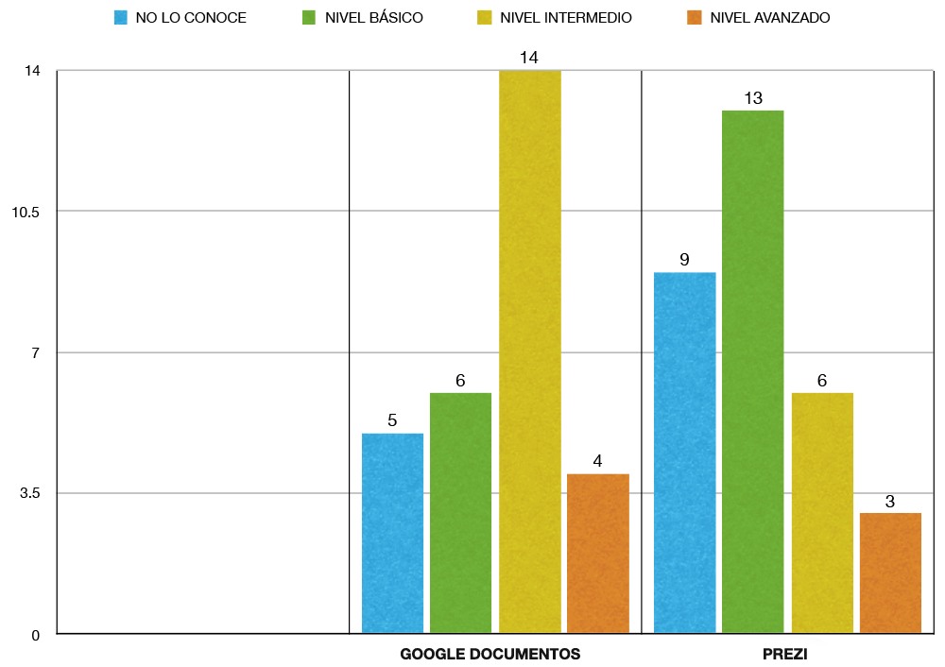
Resultados
¿Cuáles de los siguientes programas conoces y cuál considera que es su nivel?

Slide 6
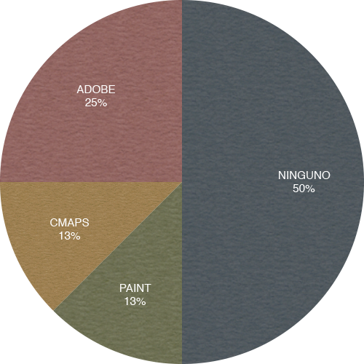
Resultados
Otros programas

Slide 7
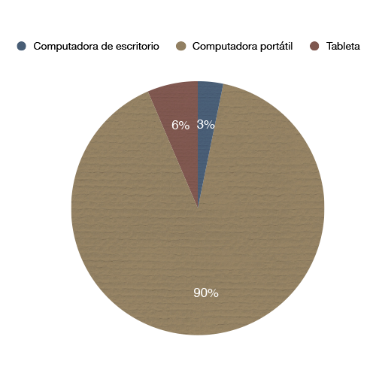
Resultados
¿Qué dispositivo usa con más frecuencia con propósitos de estudio?

Slide 8
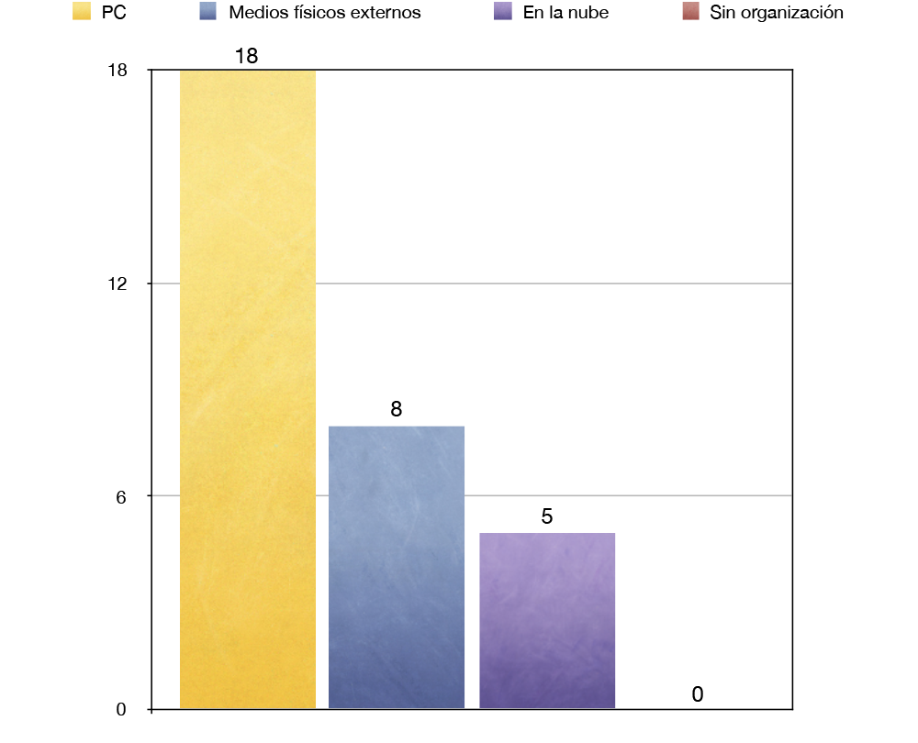
Resultados
¿Tiene sus archivos organizados en carpetas?

Slide 9
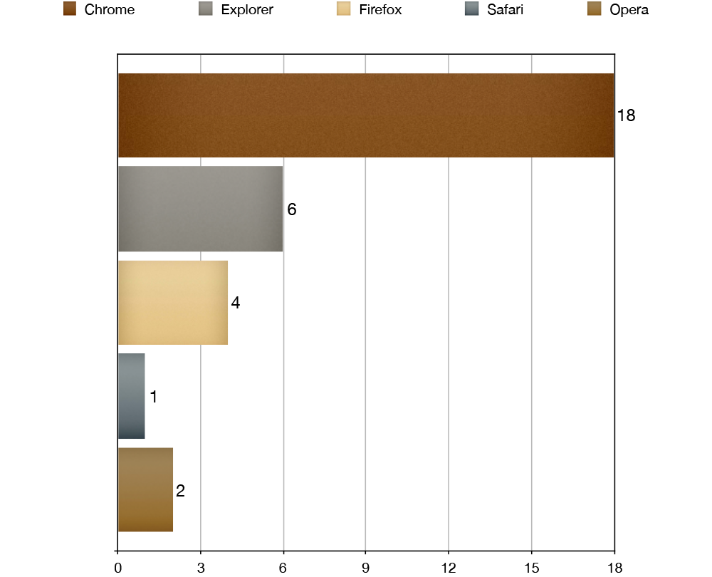
Resultados
¿Qué navegadores de internet conoce?

Slide 10
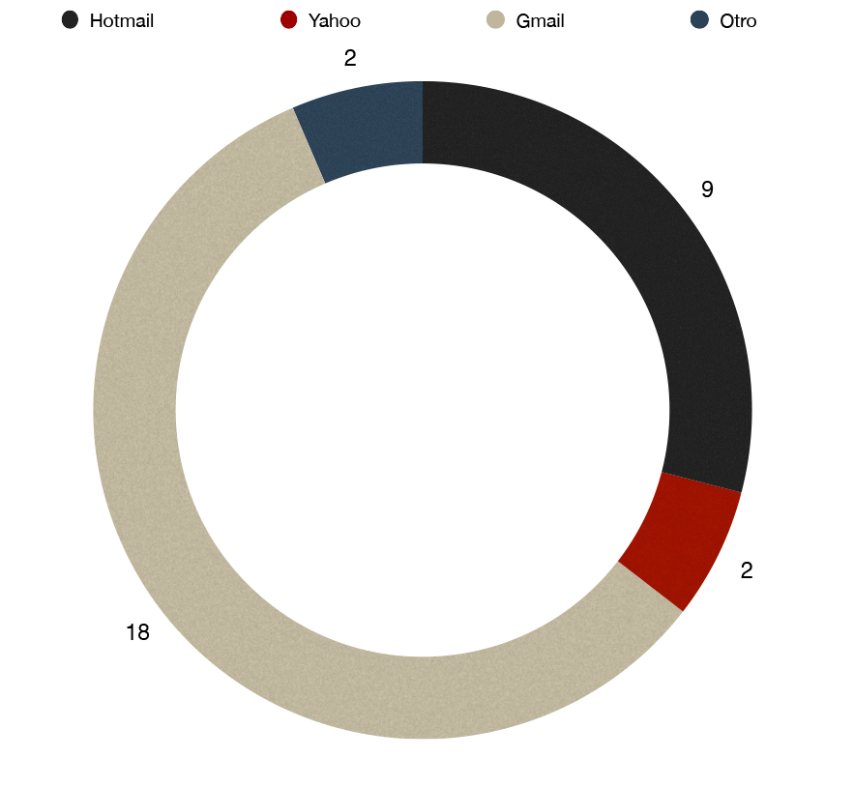
Resultados
¿Qué servidor de correo electrónico utiliza?

Slide 11
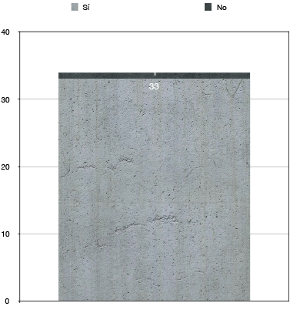
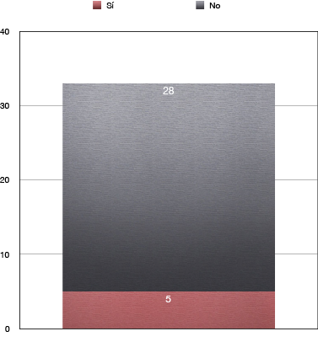
Resultados
¿Utiliza Skype?
¿Ha utilizado Hangouts con fines de estudio?

Slide 12
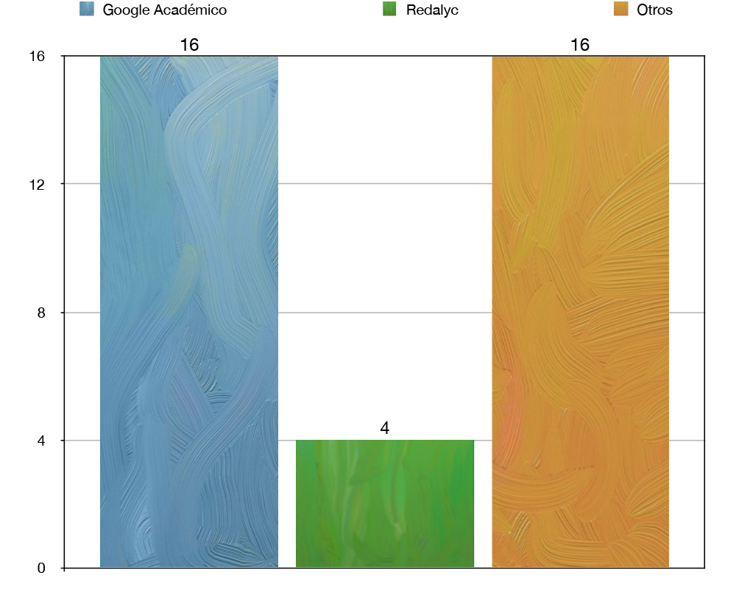
Resultados
¿En qué buscadores ha localizado información académica?

Slide 13
Resultados
¿Qué herramientas de cómputo y/o internet utiliza para la enseñanza?

Slide 14
Resultados comparados
Portal de Estadística Universitaria
http://www.estadistica.unam.mx/
Perfil Alumnos de Primer Ingreso
Concurso de selección a la licenciatura 2017: 18,743
Pase reglamentado a la licenciatura 2017:
27,659

Slide 15
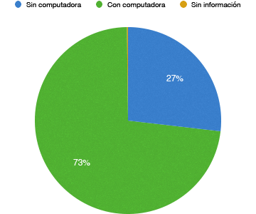
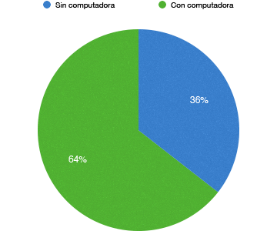
Resultados comparados
Estudiantes Especialización
Concurso de selección
Pase reglamentado

Slide 16
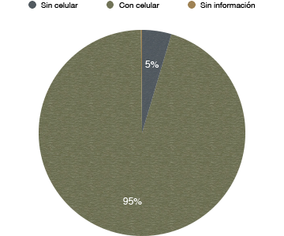
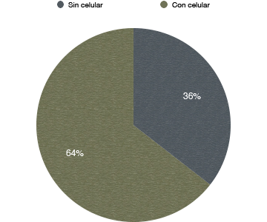
Resultados comparados
Concurso de selección
Pase reglamentado
Estudiantes Especialización

Slide 17
Resultados comparados
Portal INEGI
https://www.inegi.org.mx/
Disponibilidad y Uso de TIC en hogares
Información sobre la condición de disponibilidad de las Tecnologías de la Información y la Comunicación en los hogares y de su uso por los individuos.
INEGI De 2015-2018: Encuesta Nacional sobre Disponibilidad y Uso de TIC en Hogares, ENDUTIH.

Slide 18
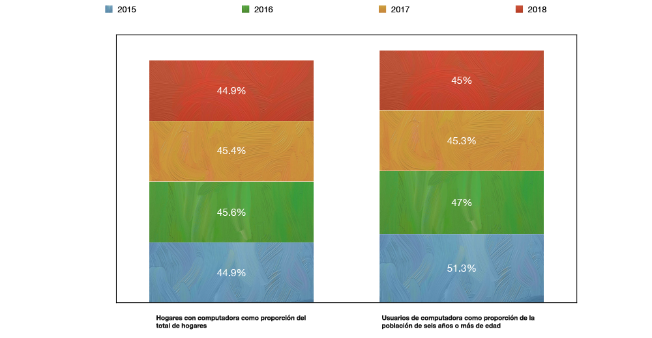
Resultados comparados
Hogares con computadora

Slide 19
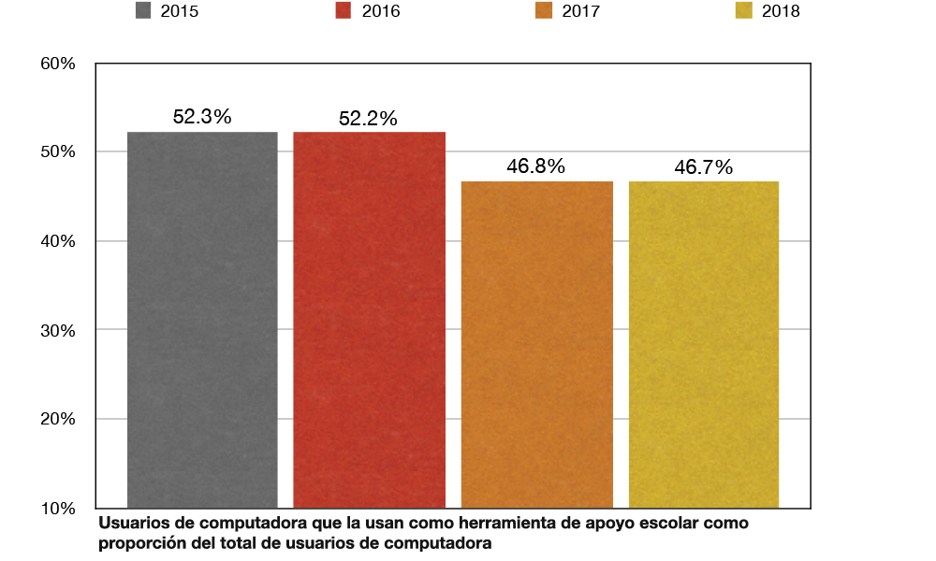
Resultados comparados
Usuarios de computadora como apoyo escolar

Slide 20
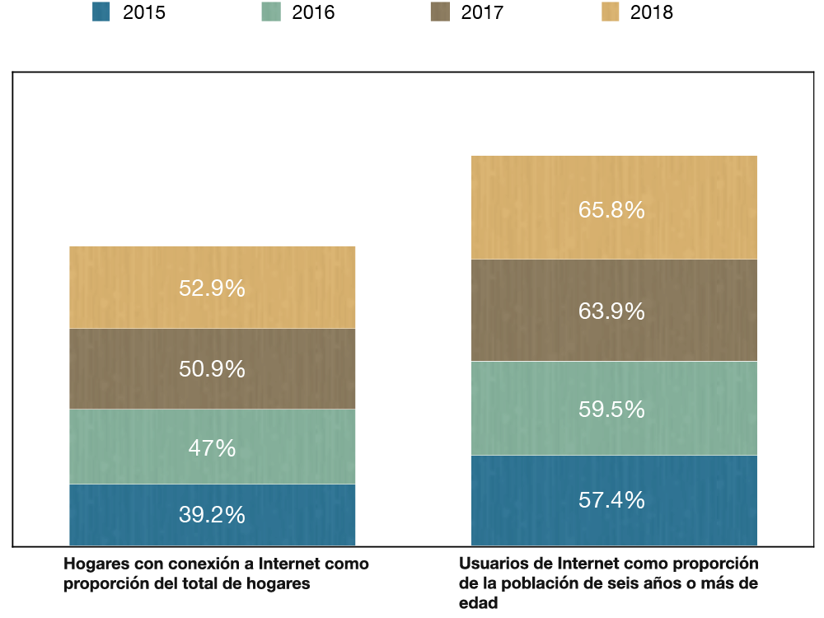
Resultados comparados
Usuarios de Internet

Slide 21
Conclusiones
Los usuarios tienden a usar la paquetería estándar.
Servidores de correo / tiempo de usar correo-e / correos institucionales.
Dispositivos fijos / portables / móviles.
Predominancia de servicios.
Recursos de docentes / recursos de alumnos.
Apropiación de los recursos tecnológicos.

Slide 22
Rodolfo García Ochoa
Coordinación de Educación a Distancia
Escuela Nacional de Lenguas, Lingüística y Traducción
rodolfogo@enallt.unam.mx

